Slide 1
Применение трав при инфекционных заболеваниях.
Травы при проблемах дыхательной системы.

Slide 2
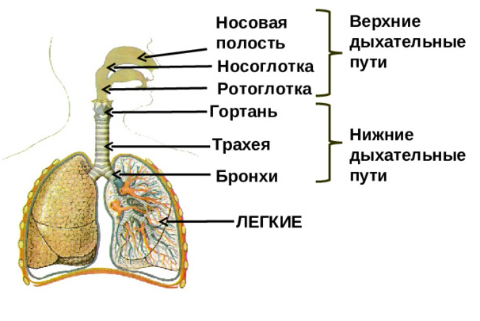
Дыхательная система

Slide 3
С чем взаимодействуют верхние дыхательные пути
Головной мозг
Почки
Глаза
отёки
отёк и инфекция
отёк и инфекция
Голосовые связки
Верхние дыхательные пути
воспаление
отёк и инфекция
Образование слизей
инфекция
Уши
Нижние дыхательные пути
Пищеварительная система

Slide 4
С чем взаимодействуют нижние дыхательные пути
Головной мозг
Нервная система
Почки
Спазм дыхательных мышц, страх
Отёк, гипоксия
Инфекция, циркуляция жидкостей
Нижние дыхательные пути
Малый круг кровообращения, запас сил
Инфекция, мокрота
Верхние дыхательные пути
Сердце

Slide 5
Нос, носовые и лобные пазухи
Что бывает при инфекции. Насморк, стекающая по носоглотке слизь, воспаление и отёк носовых и лобных пазух (гайморит, фронтит). Снижение и потеря обоняния.
Ночью (лёжа) отёк сильнее. На этом фоне – нарушение сна. В пазухах инфекция может задержаться надолго, реагируя на холод усилением воспаления.
Что делаем. 1. Используем противоинфекционные травы + травы, улучшающие отток жидкости (венозной крови и лимфы) от головы. 2. Спать на высокой подушке, на ночь – травы оттока. 3. Мажем проекции пазух противовоспалительными мазями и прогреваем. 4. Держим во рту гвоздику или аир, или имбирь. 5. Промывание носа. Подсоленная вода или настой трав (эвкалипт, цетрария). Можно добавить пол капли эфирного масла (лаванда, ладан, эвкалипт). 6. Если пазухи заложены сильно – буквица или чистец для промывания. Из аптечного – малавит (развести в 20 раз).

Slide 6
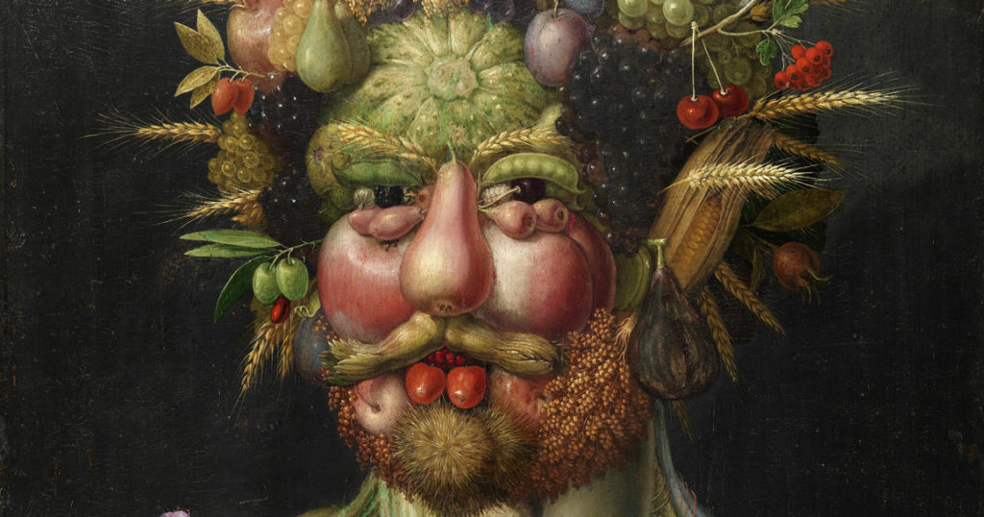
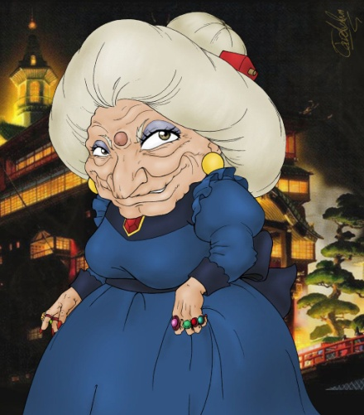
Внешние признаки отёка гайморовых и лобных пазух

Slide 7
Травы, улучшающие отток
Травы, улучшающие отток: первоцвет (=примула), багульник, розмарин, вербейник, иван-чай, базилик, брусника, толокнянка, рододендрон, вереск и др.
Область применения: 1. Всё, что вызывает отёк на голове: ушиб, сотрясение мозга, стоматологические проблемы – флюс, удаление зубов и операции в полости рта, воспаления носоглотки и носовых пазух (инфекция, аллергия), отиты, все нарушения венозного оттока от головы и связанные с ним нарушения сна. Этих трав на ночь даём больше, чем днём! При передозировке днём вызовут сонливость.

Slide 8
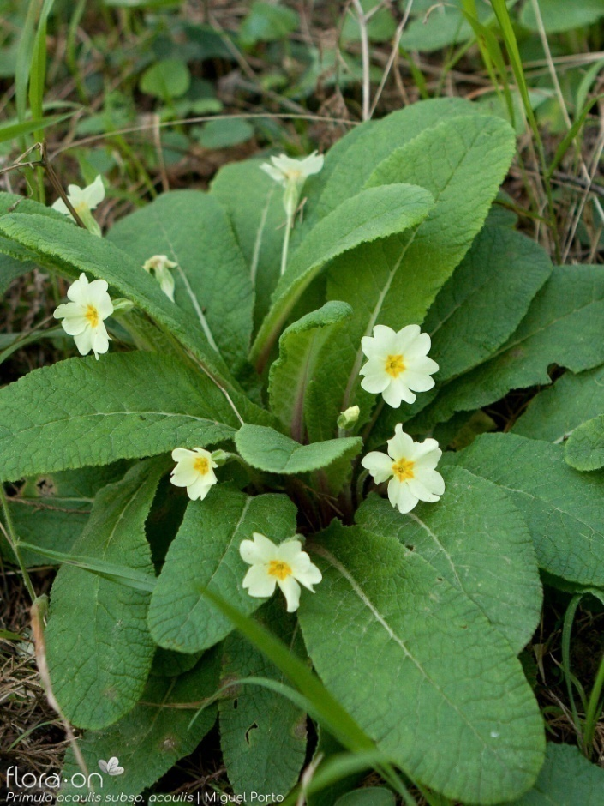
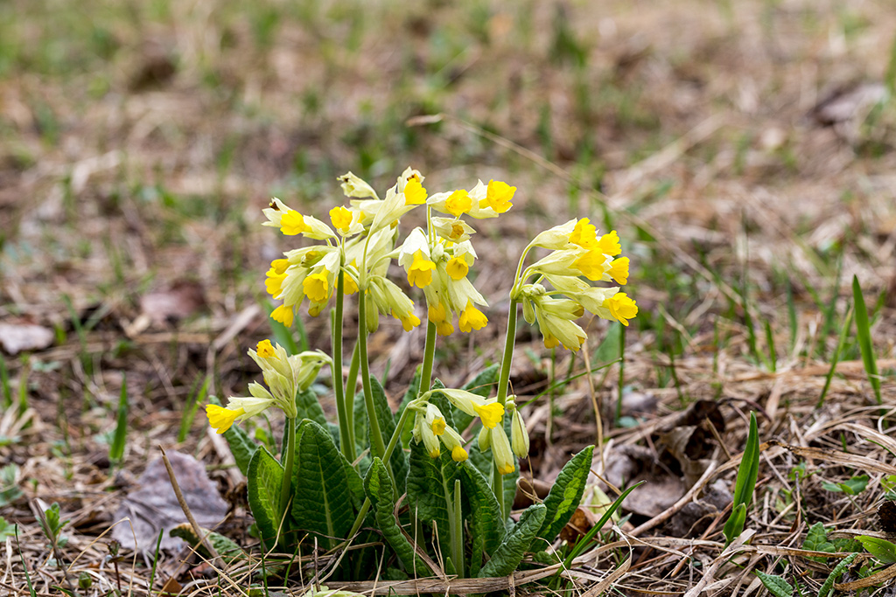
Первоцвет (Primula),
семейство Первоцветные.
Используются листья разных видов.
Действие: улучшает венозный отток крови и лимфы от головы (при травмах, воспалениях и др.), мочегонное, разжижает мокроту (много сапонинов →→ при передозировке вызывает тошноту), улучшает сон. Передозировка вызывает сонливость. Доза подбирается индивидуально. День 1 ч.-1 ст. л. Ночь 2-4 ч. л.

Slide 9
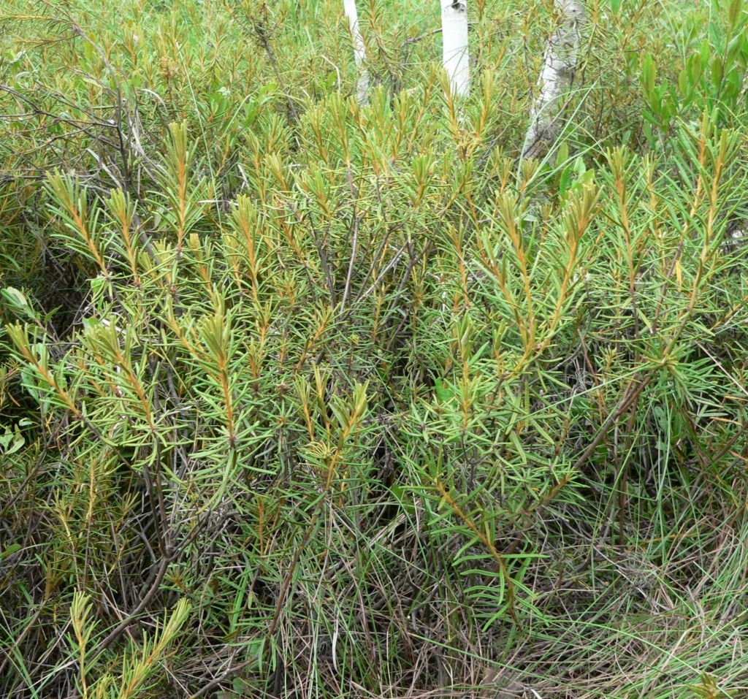
Багульник болотный. Семейство Вересковые.
Используются молодые побеги. Действие: улучшение венозного и лимфатического оттока от головы, противоинфекционное, спазмолитик, используется при подагре. При передозировке тошнота, головная боль. Такое может случиться в жаркий день на болоте с багульником.
Дозировка: 1 ч. л. – 1 ст. л.

Slide 10
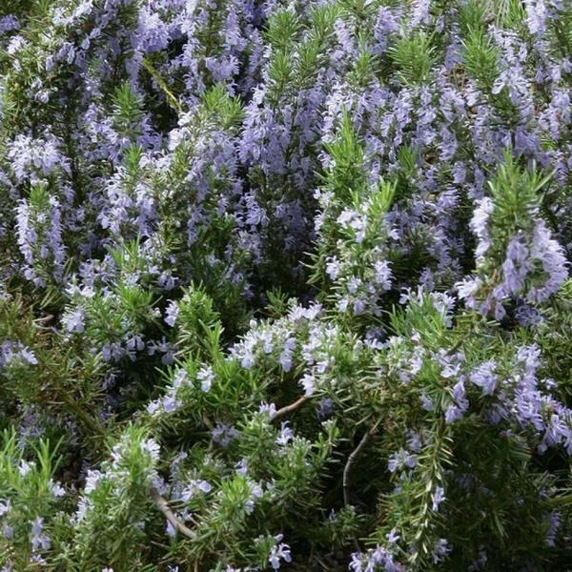
Розмарин. Семейство Губоцветные.
Действие: противоинфекционное (в т. ч. при герпесе и инфекциях головного мозга), спазмолитик, успокаивающее, трава оттока, улучшает пищеварение и работу почек.

Slide 11
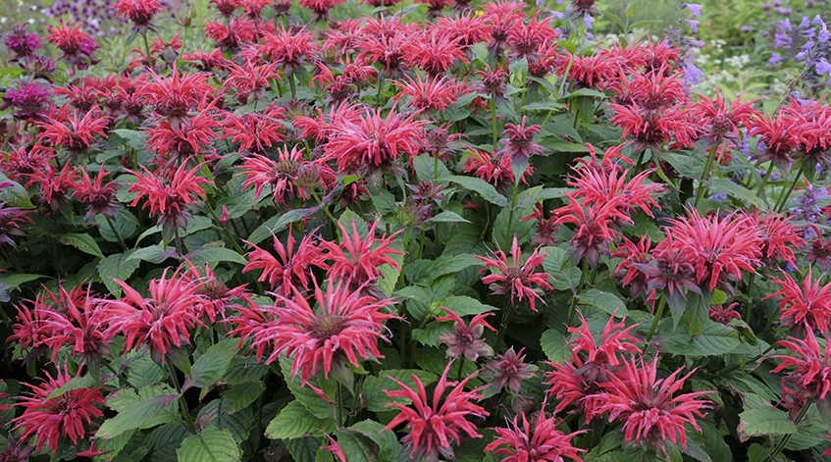
Вспоминаем противоинфекционные травы
Противоинфекционные травы: цетрария (исландский мох), эвкалипт (лист, кора), таволга, чистотел, толокнянка, грецкий, манчжурский и чёрный орех (лист и незрелые плоды), бархат амурский (лист, кора), осина и тополь (кора, почки), берёза (лист, почки, кора), лаванда, черноголовка, живучка, чабрец, иссоп, шалфей, хвоя сосны, ели, пихты, веточки туи, можжевельника, кипариса, лавр, полынь, пижма, бархатцы, монарда, имбирь, гвоздика, чёрный перец, корица, куркума и др.
Монарда. Действие: антивирусное, успокаивающее, спазмолитическое.

Slide 12
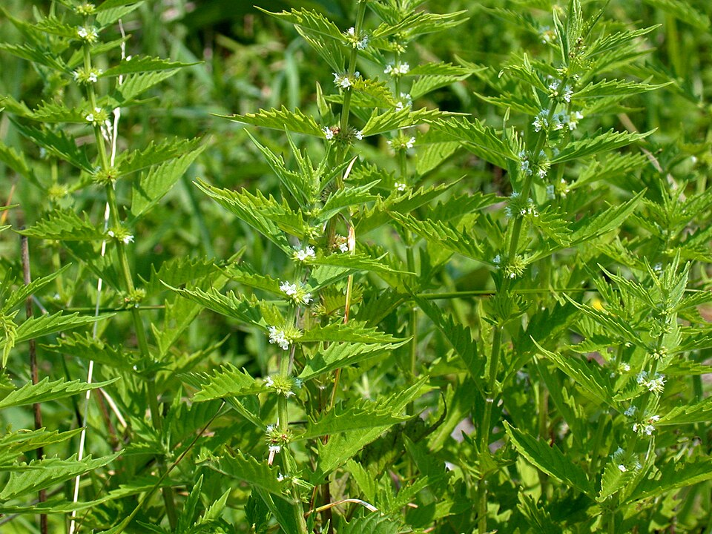
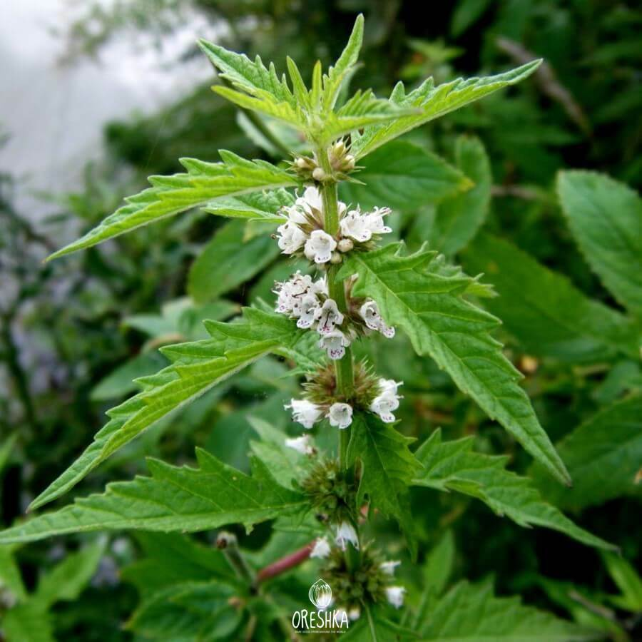
Носоглотка. Аллергия. Полиноз.
1. Противоаллергические травы в больших дозировках. (Ряска + зюзник по 2-3 ст. л. каждой травы). 2. Травы оттока – чтобы уменьшить отёк. 3. Противоинфекционные травы.
Зюзник европейский
Действие: сильное успокаивающее, уменьшает выработку антител при аутоиммунных процессах. Дозировка: 1 ч. л. – 3-4 ст. л.

Slide 13
Отит
Делаем всё то же самое, что с носом. Инфекционный отит – противоинфекционные травы + травы оттока. Мажем противовоспалительными мазями вокруг уха и область околоушных лимфатических узлов. Греем эту же область. Аллергический отит – противоаллергические травы + травы оттока + противоинфекционные.
Вариант сбора при насморке и отите
Цетрария – 3 части Эвкалипт – 2 части
Багульник – 2 части
Розмарин - 2 части
Первоцвет – 2 части

Slide 14
Аденоиды и полипы
Часто образуются при сочетании инфекции и стресса (снижение иммунитета, активизация эндоинфекции).
Что делаем. Используем противоинфекционные травы + травы, улучшающие отток жидкости от головы + успокаивающие травы. Уменьшают аденоиды и полипы: туя, грецкий орех, чистотел. Из успокаивающих трав при аденоидах и полипах лучше зюзник, пустырник, буквица – они, дополнительно, снижают выработку антител при аутоиммунных процессах.

Slide 15
Горло и ротоглотка
При воспалении: боль, краснота, отёк миндалин, осиплость голоса, увеличение подглоточных лимфатических узлов. Что делаем. 1. Пьём противоинфекционные + противовоспалительные травы. 2. Полощем горло. 3. Держим во рту кусочки аира, имбиря, гвоздику. 4. Мажем горло снаружи противовоспалительными мазями, делаем компрессы. 4. Греем. Дышим паром, наматываем шарф.

Slide 16
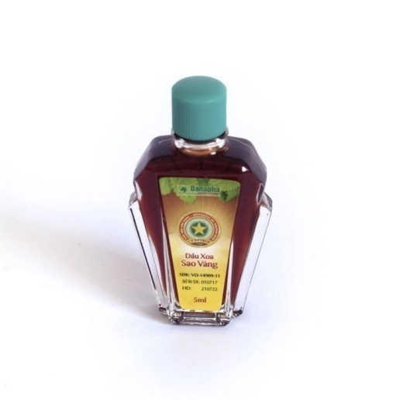
Горло и ротоглотка
Травы при инфекции гортани и миндалин: толокнянка, эвкалипт, цетрария, грецкий орех, розмарин, чистотел, таволга, лаванда. Противовоспалительные: фиалка, репешок, лист малины, трава лапчатки (разные виды), сабельник, лист бадана, морковный сок (пьем маленькими глотками, держим во рту). Эти же травы используем при осиплости голоса + луковое молоко.
С горлом очень эффективно работать, используя наружно мази и компрессы. Можно использовать эфирные масла. Хорошо работает компресс из тёртой моркови.
Жидкая «Золотая звезда». Бальзам, хорошо снимающий отёки, в том числе – отёки носовых пазух и миндалин, + антивирусное действие. Мажем только снаружи!

Slide 17
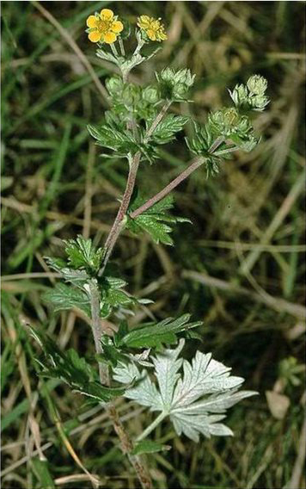
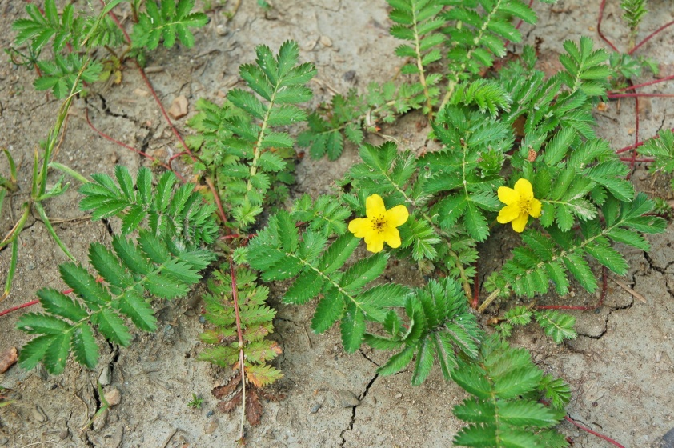
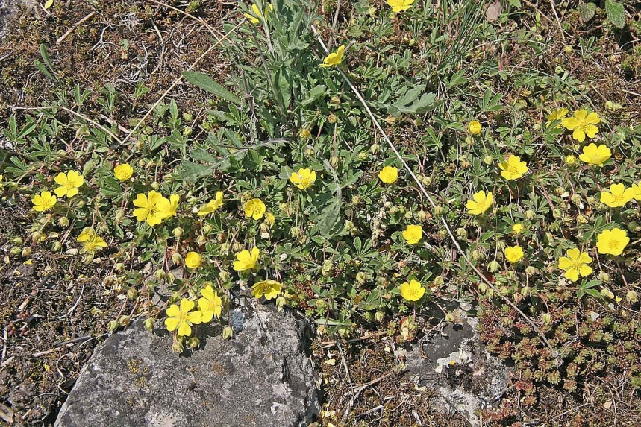
Лапчатки
Лапчатка гусиная
Лапчатка серебристая (горлянка)
Действие: вяжущее, противовоспалительное, заживляющее, улучшает работу пищеварительной системы и почек, используется при мастопатии.
Лапчатка песчаная

Slide 18
Трахея, бронхи, лёгкие
Что бывает. Кашель, сухой или влажный, заложенность груди, нехватка воздуха, слабость, потливость, отдышка. Когда болезнь переходит на нижние дыхательные пути, всегда оказывается затронут малый круг кровообращения. Увеличивается нагрузка на сердце. Отсюда слабость.
Слабая работа сердца + воспалительный процесс дают застойные явления. Часть лишней жидкости может уходить через кожу, отсюда потливость, особенно ночная, когда застой сильнее.

Slide 19
Трахея, бронхи, лёгкие
Что делаем. 1. Приём антибиотиков. Не обязательно полный курс, но тут трав может не хватить. 2. Пьём противоинфекционные травы. Режим – часто, понемножку. Постоянно поддерживаем концентрацию. Лучшие травы на нижние дыхательные пути – эвкалипт и цетрария. 3. Пьём травы от кашля травы от кашля.
4. Травы, улучшающие дыхательные функции. 5. Травы, поддерживающие сердце. 6. При необходимости добавляем противоаллергические травы, травы, улучшающие работу почек и снимающие интоксикацию. 7. Помогаем убирать застой наружными средствами – камфарный спирт, горчичники, банки, растирания. Сюда же – дыхательная гимнастика.
8. Избегаем нагрузок!!! Сидим и лечимся!!! 9. Тепло. Мягко прогреваем грудную клетку.

Slide 20
Травы от кашля. Сухой кашель.
Причины: воспаление, раздражение как в нижних дыхательных путях, так и в гортани, мокрота, стекающая из верхних дыхательных путей. Может быть вызван инфекцией, аутоиммунными процессами и механическим или химическим раздражением (пыль, аэрозоли, желудочно-пищеводный рефлюкс, смолы от курения и др.). Используем травы. 1. Обволакивающие (содержащие слизи). Нужно снять раздражение. Корень алтея, мальва, фенхель, анис, цетрария, семена и листья подорожника, цветки и листья липы, цветки коровяка. 2. Спазмолитики. Базилик, чабрец, липа, розмарин, душица, валериана, малина, чистотел, мята, анис, фенхель, лаванда, подорожник, валериана, донник, ромашка, монарда, шалфей, иссоп, кардамон, корица, имбирь и др.

Slide 21
Дыхательные пути любят тепло
При болезнях стараемся не переохлаждаться. Показаны прогревания, в т. ч. физиотерапия. Прогреваем поражённую область: согревающие чаи, грелка – местно, согревающие мази и растирки. При застое нижних дыхательных путей и лёгких показаны горчичники и банки, а также дыхательная гимнастика. Аналог горчичников можно сделать из чеснока или хрена. Не кладём на голую кожу, обязательно проложить кусок туалетной бумаги или бумажного полотенца.

Slide 22
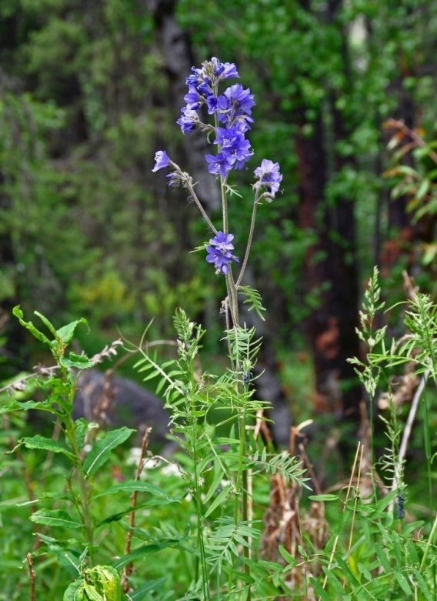
Сухой спастический кашель,
вызванный нервным напряжением.
Что делать.
Пить успокаивающие травы + травы-спазмолитики.
Успокаивающие травы: валериана, синюха, зюзник, пустырник, пассифлора и др.
Синюха голубая.
Действие. Успокаивающее, спазмолитическое. Содержит сапонины, разжижает мокроту. Используются корни и трава. Дозировка корней 1-2 ч. л.,
травы – 1-2 ст. л.

Slide 23
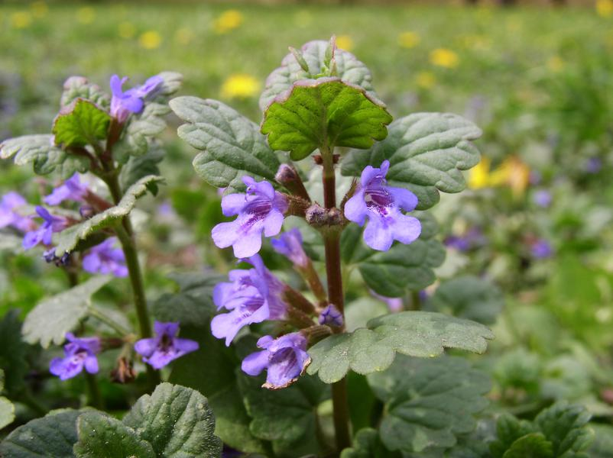
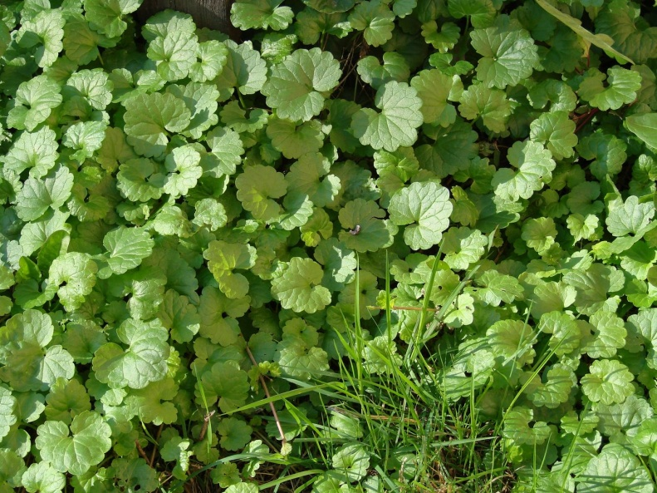
Сухой спастический кашель
Аллергический кашель.
Что делать. Избегать аллергена. Если надо – антигистаминные препараты. Пить травы-спазмолитики + противоаллергические травы + в качестве вспомогательных, противовоспалительные травы, снижающие интоксикацию и отёк.
Будра плющевидная. Действие: регенерация, спазмолитик, успокаивающее, снижает выработку антител, улучшает работу жкт, лёгких и почек, снижает риск метастазирования печени.

Slide 24
Травы от кашля. Влажный кашель.
Причина. Воспалительный процесс, инфекционный или связанный с механическим раздражением (кашель курильщика).
Что делать. Пьём противоинфекционные травы + травы, разжижающие мокроту + травы, поддерживающие сердце + травы, облегчающие дыхание.
Разжижают мокроту: первоцвет, фиалка, солодка, истод, термопсис, синюха, мать-и-мачеха, мыльнянка, чабрец, душица, шалфей, иссоп, коровяк и др..

Slide 25
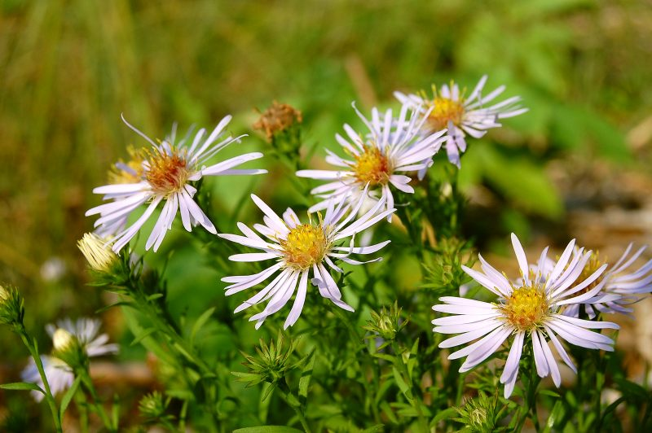
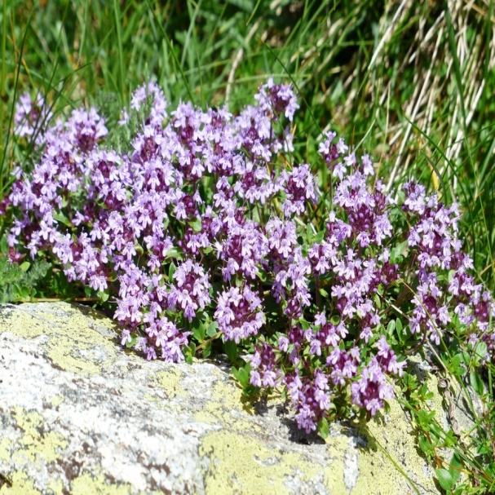
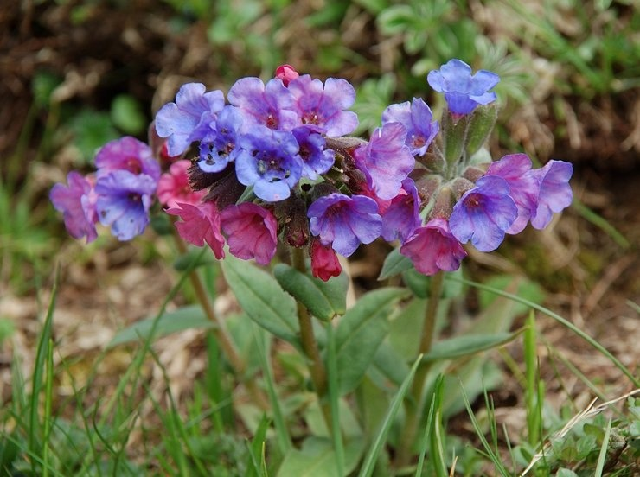
Улучшают дыхательные функции,
облегчают дыхание
Медуница, астра,
чабрец, синяк,
бораго (огуречная трава)
Астра (разные виды). Облегчает дыхание, сосудистое, регенерация.
Чабрец
Медуница

Slide 26
Травы, поддерживающие сердце
Все травы, усиливающие работу сердца, одновременно диуретики. Все они уменьшают застойные явления, тем самым помогают бороться с воспалением. Другое действие – поддержание сил. 1. Кардиотоники. Содержат сердечные гликозиды. - Все Крестоцветные. Большинство – слабые кардиотоники (редька, гулявник, ярутка и др.) Дозировка – 1 ч. – 1 ст. л. Есть очень сильные – желтушник. Дозировка – 1 ч. л.
- Некоторые Лютиковые. Более слабые – живокость, морозник. Более сильные – василистник, адонис. - Некоторые Лилейные. Ландыш, купена. 2. Усиливают амплитуду сердечных сокращений. Пустырник, буквица, чистец, зопник. 3. Питают сердечную мышцу: боярышник, шиповник, кизил, рябина.

Slide 27
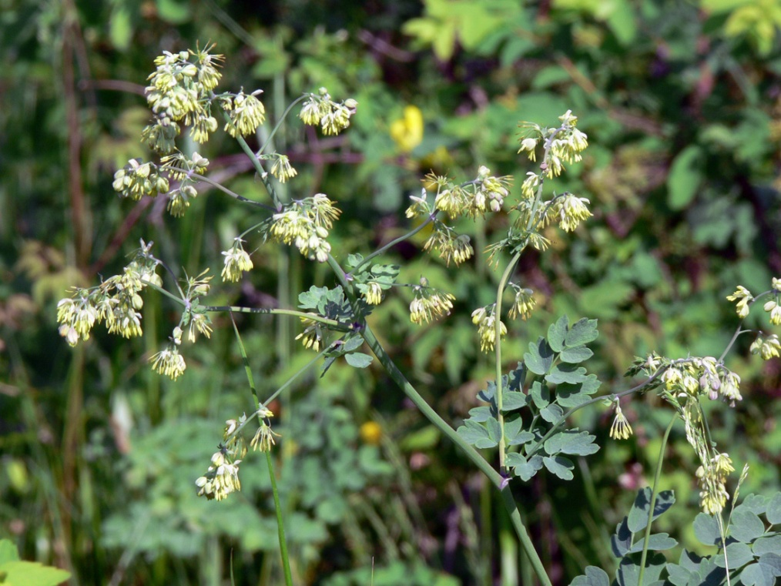
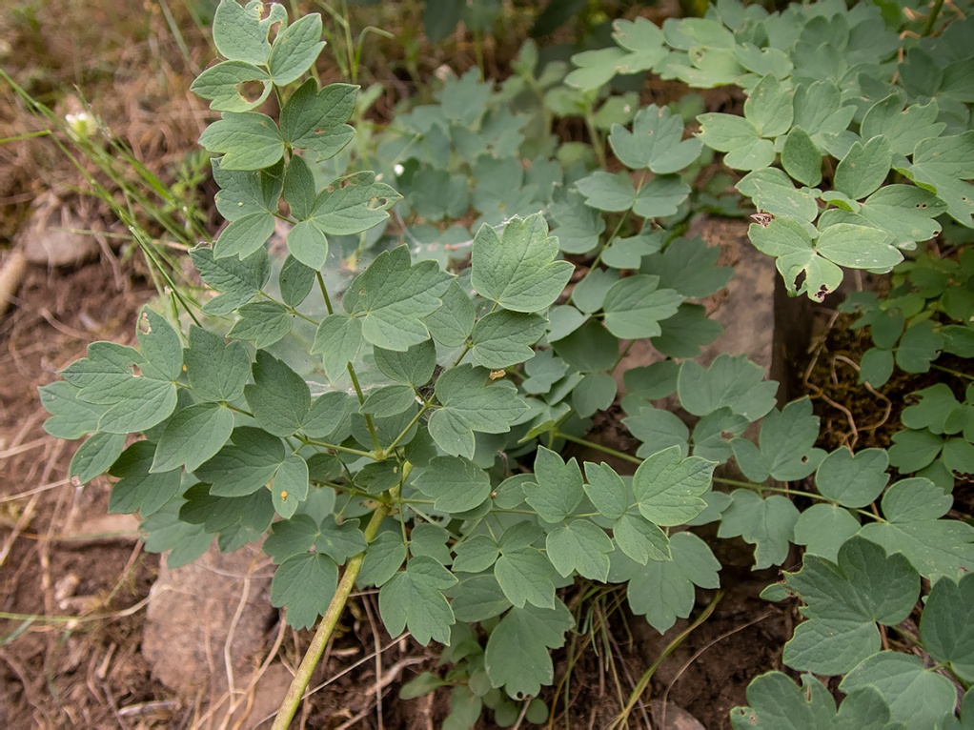
Травы, поддерживающие сердце. Василистник.
Василистник малый. Действие. Улучшает работу сердца и, соответственно, всех органов, включая лёгкие. Улучшает работу печени. Дозировка: 1 ч. л. – 2 ст. л. Кроме малого используем и другие виды. На ночь кардиотоники даём в меньших дозах, чем днём.

Slide 28
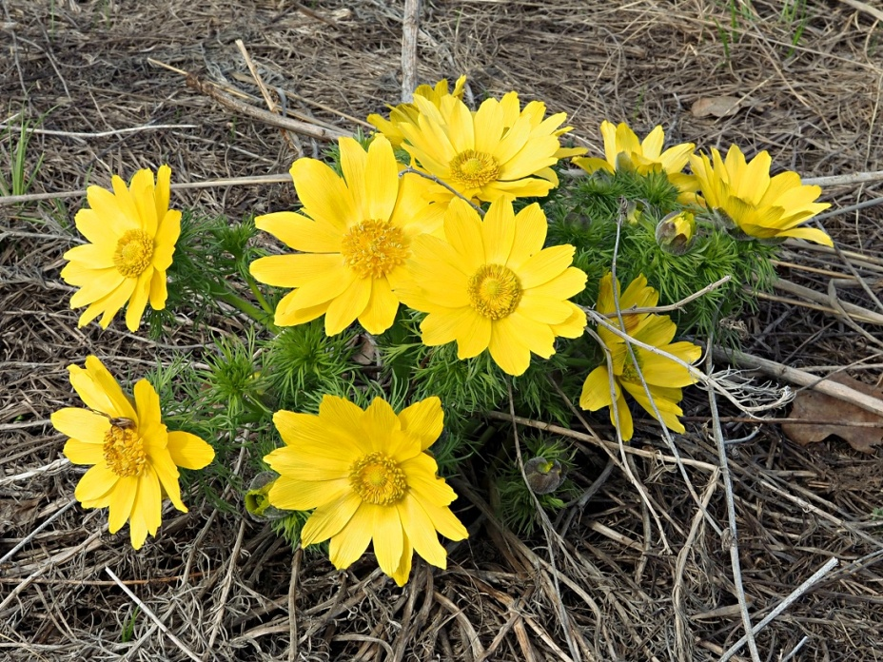
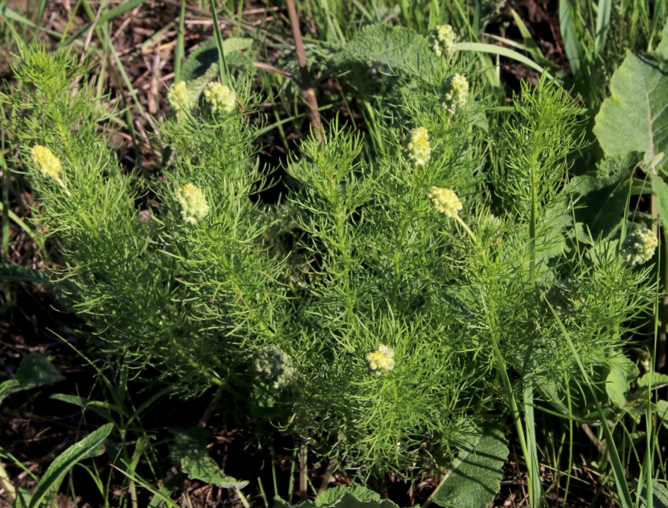
Травы, поддерживающие сердце. Адонис.
Адонис весенний. Кардиотоник + сильный диуретик. Лучшее средство от отёков ног к вечеру. Улучшает дыхание за счёт работы сердца.

Slide 29
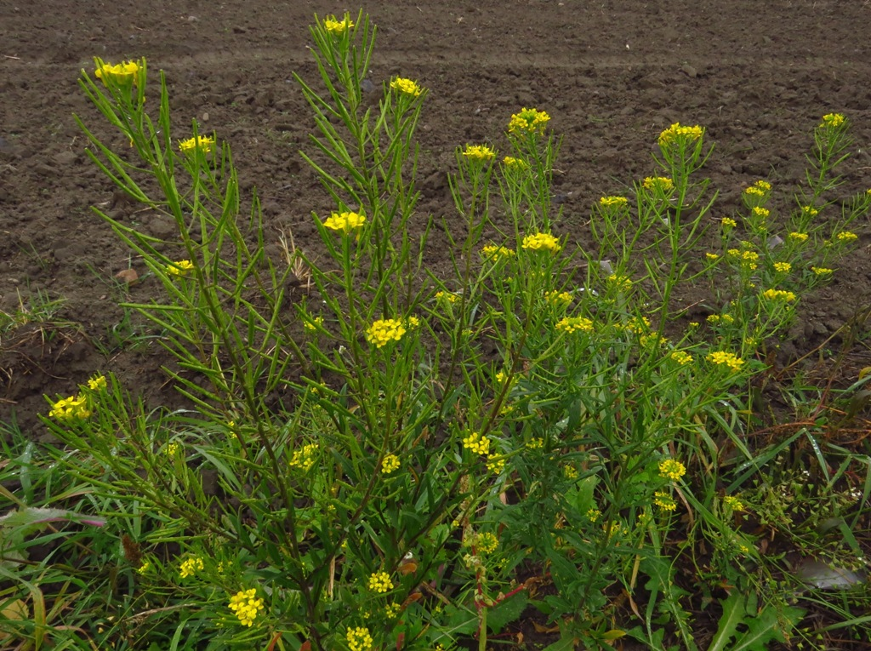
Травы, поддерживающие сердце. Желтушник.
Желтушник левкойный, желтушник серый. Сильный кардиотоник. Улучшает дыхание за счёт работы сердца, уменьшает застойные явления в лёгких. Дозировка – 1 ч. л.

Slide 30
Отёк лёгких
Причины: недостаточная работа сердца (больное сердце, или оно не справляется с отёком на фоне инфекции). В результате ухудшается венозный отток, возникает застой и отёк.
Что делать. Использовать травы-кардиотоники + противоинфекционные + мочегонные травы + травы, облегчающие дыхание.
Мочегонные травы: адонис, лист лопуха, лист смородины, шикша, вереск, лист и ягоды брусники, лист берёзы, корни бузины, побеги бузины травянистой, мята, подорожник и др.
Эти же травы используем при плеврите.

Slide 31
Астма
Причины: длительное воспаление, аллергия, аутоиммунные процессы. Всегда – застойные процессы в лёгких, спазм бронхов. Травы: 1. Спазмолитики. 2. Облегчающие дыхание. 3. Кардиотоники. 4. Противовоспалительные с упором на регенерацию и снятие отёка: подорожник, лист берёзы, лист лопуха, дягиль, будра и др. 5. Противоинфекционные – на слизи всегда что-то вырастет. 6. Если надо – противоаллергические и снижающие выработку антител. 7. Успокаивающие травы. Очень часто аутоиммунные процессы связаны с нервами.

Slide 32
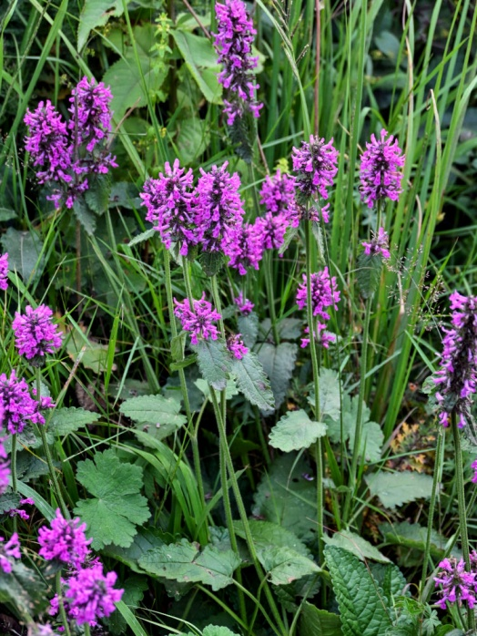
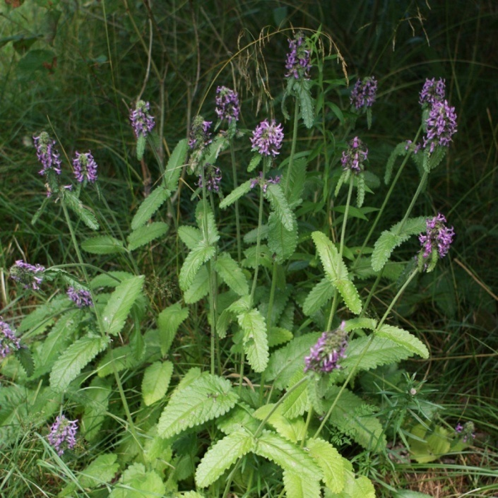
Аллергический кашель
1. Избегаем аллергена. 2. Если приключился – противоаллергические травы + противоинфекционные + спазмолитики и разжижающие мокроту.
Буквица лекарственная. Усиливает амплитуду сердечных сокращений, сокращает гладкую мускулатуру, снижает выработку антител.

Slide 33
После болезни
После болезни всегда снижены дыхательные функции. Это влечёт слабость. 1. Не даём сильные физические нагрузки. 2. Травы: поддерживающие сердце и улучшающие дыхательные функции. 3. Дающие силы. - Бобовые (чина, астрагал, солодка, чечевица и др.) - Кардиотоники - Адаптогены (корень лопуха, дягиля, девясила, женьшень, аралия, элеутерококк и др.) Противоинфекционные пьём до полного прекращения симптомов и ещё немножко.

Slide 34
Многокомпонентные сборы
По сути – это кубики или лего. Комбинируем блоки, необходимые в конкретной ситуации. Каждый блок может состоять из нескольких трав, действующих в нужном направлении. Очень хорошо, когда свойства трав из разных блоков перекрываются.
Противоинфекционные
Противоаллергические
Противовоспалительные
Спазмолитики
От застоев

Slide 35
Сбор при кашле с мокротой
Мать-и-мачеха - 1 часть Фиалка - 2 части Лист берёзы - 2 части
Хвоя сосны - 1 часть
Адонис - 1 часть Чабрец – 3 части Лист подорожника 3 части Буквица -1 часть
Цетрария - 3 части Эвкалипт - 2 части Розмарин – 2 части Таволга – 2 части Астра – 2 части Имбирь ½ части
Разжижают мокроту: мать-и-мачеха, фиалка. Протоивоинфекционные: берёза, сосна, чабрец, цетрария, эвкалипт, таволга, розмарин, имбирь. Регенерация: мать-и-мачеха, берёза, подорожник, чабрец, розмарин, астра, таволга. Спазмолитики: чабрец, розмарин, имбирь, подорожник, берёза. Поддержка сердца: адонис, буквица, сосна. Улучшение дыхательных функций: астра, чабрец, буквица. Противоаллергические: фиалка, буквица.

Slide 36
Благодарю за внимание!

